Slide 1

DISEÑO, CONSTRUCCIÓN Y PRUEBAS DE UN SISTEMA DE RECUPERACIÓN DE ENERGÍA CINÉTICA MEDIANTE LA COMPRESIÓN DE AIRE PARA SOBREALIMENTACIÓN DE UN MOTOR DE AUTOMÓVIL

Slide 2

David Solano
Jorge Zurita
AUTORES

Slide 3
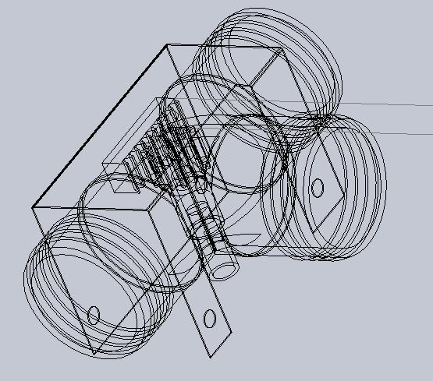
INDICE DE CONTENIDO
INTRODUCCIÓN
OBJETIVOS
ALCANCE
MARCO TEÓRICO
DISEÑO DEL SISTEMA
CONSTRUCCIÓN DEL SISTEMA
PRUEBAS DE FUNCIONAMIENTO
ANALISIS DE RESULTADOS
CONCLUSIONES
RECOMENDACIONES

Slide 4
INTRODUCCIÓN
El Sistema de Recuperación de Energía Cinética para sobrealimentación es una opción para recuperar energía que normalmente sería disipada y perdida en el ambiente, siendo recuperada, almacenada y posteriormente reutilizada

Slide 5
OBJETIVOS
OBJETIVOS

Slide 6
OBJETIVO GENERAL
OBJETIVOS
Diseñar y construir un sistema de recuperación de energía cinética mediante la compresión de aire para sobrealimentación de un motor de automóvil.

Slide 7
OBJETIVOS ESPECÍFICOS
OBJETIVOS
Cuantificar la energía cinética que se disipa al ambiente a través del sistema de frenado del vehículo y establecer la cantidad disponible para utilizar en el proyecto.
Diseñar el sistema de recuperación de energía cinética.

Slide 8
OBJETIVOS ESPECÍFICOS
Construir e instalar los sistemas de recuperación de energía cinética y sobrealimentación en el automóvil.
Evaluar los resultados mediante la ejecución de un plan de pruebas

Slide 9
ALCANCE
El presente proyecto incluye el diseño, construcción, instalación y pruebas de un sistema de recuperación de energía cinética (prototipo) y de un sistema de sobrealimentación momentánea en un vehículo previamente seleccionado.

Slide 10
MARCO TEÓRICO

Slide 11
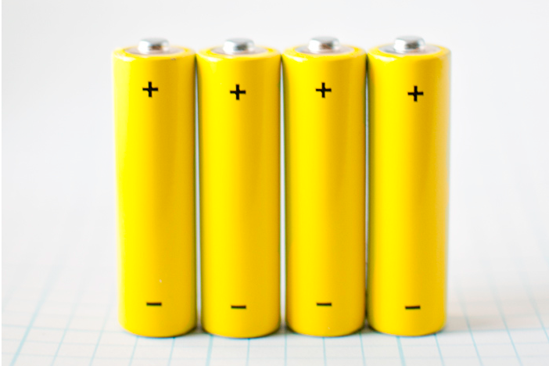
ENERGÍA
MARCO TEÓRICO

Slide 12
MARCO TEÓRICO
Capacidad para obrar, transformar o poner en movimiento
En física: se define como la capacidad para realizar un trabajo.

Slide 13
TIPOS DE ENERGÍA
MARCO TEÓRICO

Slide 14
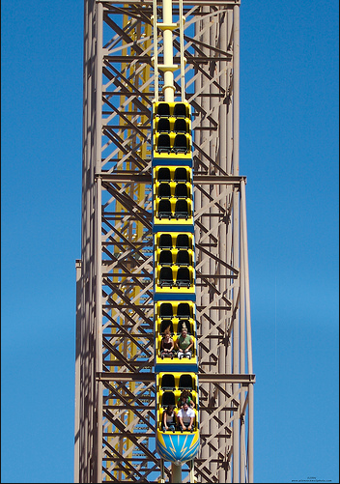
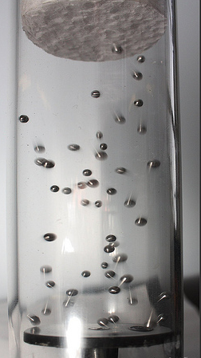
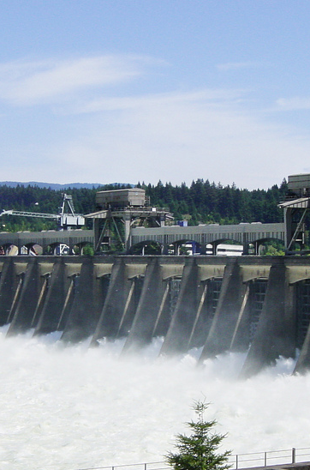
MARCO TEÓRICO
Energía cinética
Energía potencial
Energía mecánica
Notes:
Energía Cinética. Es aquella que se manifiesta por el movimiento de la materia.
Energía potencial es aquella que posee un sistema en virtud de su posición o condición
Energía mecánica es la suma de la energía cinética y potencial y en general se denomina a aquella que realiza un trabajo útil dentro de un sistema que generalmente se traduce en movimiento linear

Slide 15
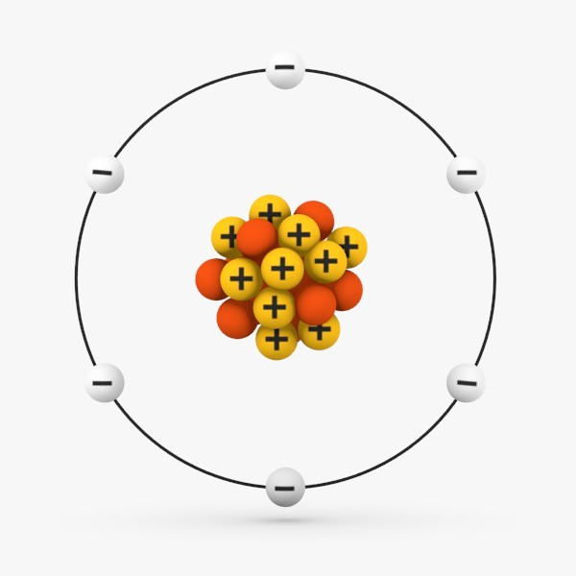
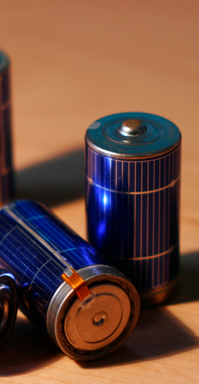

MARCO TEÓRICO
Energía interna
Energía química
Energía calórica
Notes:
Energía Interna “Es la energía asociada con los componentes microscópicos de un sistema: átomos y moléculas. Comprende la energía cinética y potencial asociada con el movimiento aleatorio de rotación, vibración y traslación de los átomos o moléculas que conforman el sistema así como la energía potencial intermolecular”
Energía química es aquella que se encuentra dentro de sustancias o cuerpos que son capaces de reaccionar químicamente con liberación de energía en forma de calor con la capacidad de generar trabajo (expansión térmica).
El calor es el tipo de energía más común y básicamente es la energía cinética de las moléculas de un cuerpo generadas por la oscilación de las mismas. La manifestación física del calor es el aumento de temperatura y la expansión volumétrica

Slide 16

ENERGÍA CINÉTICA
MARCO TEORICO

Slide 17
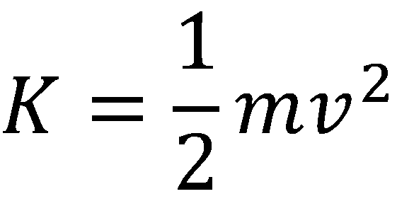
MARCO TEÓRICO
Donde m es la masa del cuerpo (kg) y v la velocidad (m/s).
“Es aquella que se manifiesta por el movimiento de la materia. Cualquier partícula que contenga masa y velocidad tiene energía cinética”

Slide 18
MARCO TEÓRICO

Slide 19
CONSERVACIÓN DE LA ENERGÍA.
MARCO TEÓRICO
“Constituye el primer principio de la termodinámica y afirma que la cantidad total de energía en cualquier sistema aislado (sin interacción con ningún otro sistema) permanece invariable con el tiempo, aunque dicha energía puede transformarse en otra forma de energía”

Slide 20
AIRE
COMPRIMIDO
MARCO TEÓRICO

Slide 21
MARCO TEÓRICO
Notes:
aire ha penetrado en el compresor a una y por efecto de la compresión, lo entrega para realizar un trabajo en específico.
El aire que sale del compresor es lo que conocemos con el nombre de “aire comprimido” y constituye en realidad una forma de transporte de energía.

Slide 22
ALMACENAMIENTO DE ENERGÍA
NEUMÁTICA
MARCO TEÓRICO

Slide 23
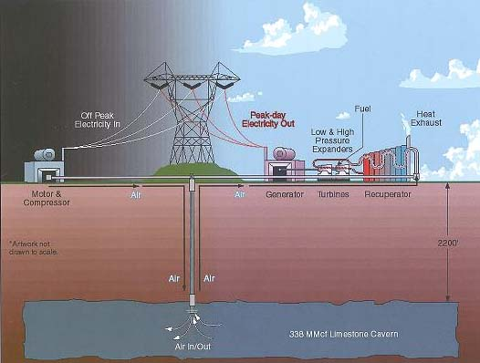
MARCO TEÓRICO
Notes:
El almacenamiento de aire comprimido se lo hace generalmente con grandes volúmenes aprovechando minas subterráneas de piedra dura a una presión mínima de 1200 [psi]. Ahora en la actualidad se estudia y se están probando sistemas de almacenamiento de aire comprimido en recipientes colocados en las profundidades marinas debido a la ventaja de la contrapresión del agua siendo factible utilizar recipientes más livianos y con mayor seguridad

Slide 24
ALMACENAMIENTO DE ENERGÍA
MARCO TEÓRICO
Energía neumática
Energía potencial
En forma de aire comprimido
Se reduce su volumen, aumenta la presión
Notes:
Esta diferencia de presiones es la que nos permite tener energía potencial almacenada Se la almacena en forma de aire comprimido y es energía potencial debido a que al comprimir el aire (reducir su volumen), aumenta la presión en relación a la presión exterior

Slide 25
ALMACENAMIENTO DE ENERGÍA
MARCO TEÓRICO
Se abre una válvula de paso
Aire fluye
Llega a un equilibrio de presión
Energía potencial se transforma en energía cinética
Notes:
Esta diferencia de presiones es la que nos permite tener energía potencial almacenada Se la almacena en forma de aire comprimido y es energía potencial debido a que al comprimir el aire (reducir su volumen), aumenta la presión en relación a la presión exterior

Slide 26
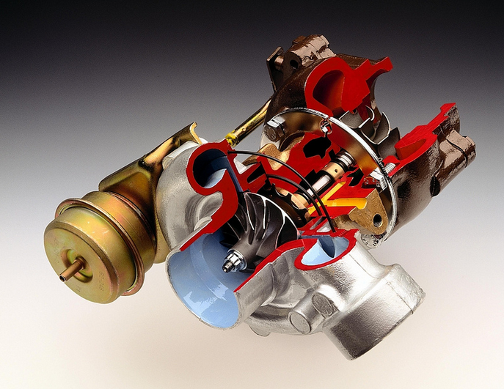
  SOBREALIMENTACIÓN
  DE MOTORES
  AUTOMOTRICES
MARCO TEÓRICO

Slide 27
MARCO TEÓRICO
¿Qué hace?
Aumenta el rendimiento del motor y eficiencia térmica
¿Como?
Introduce aire a presión para mejorar la eficiencia volumétrica.
Se logra así llenar el cilindro de mejor forma, Aumento de la presión de aire en la admisión

Slide 28
MARCO TEÓRICO
Resultado:
Mayor torque y potencia

Slide 29
MARCO TEÓRICO
Existen dos métodos convencionales para sobrealimentar un motor de combustión interna:
Supercargador
Turbocompresor
Notes:
En los dos casos su principal objetivo es la de comprimir el aire de entrada para aumentar su presión. La principal diferencia radica en el tipo de compresor y la forma en que éste toma energía para su funcionamiento.

Slide 30
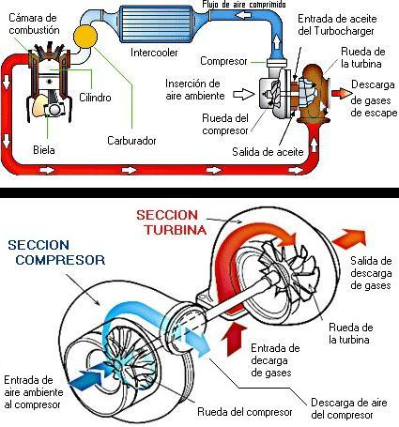
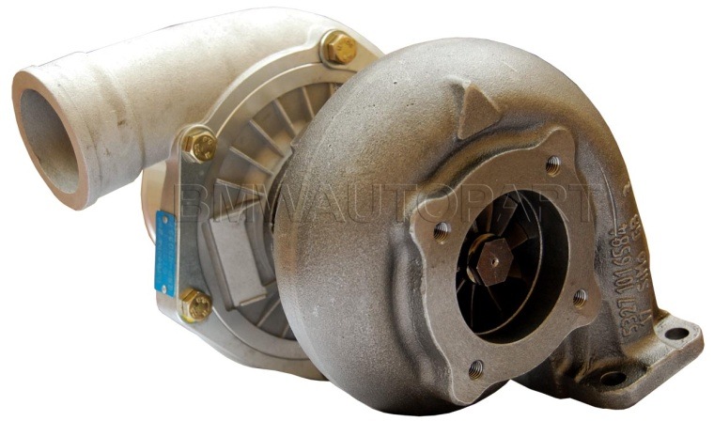
MARCO TEÓRICO
Turbocompresor

Slide 31
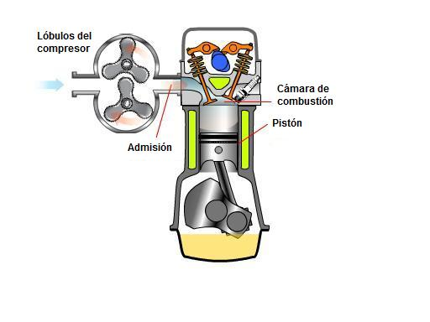
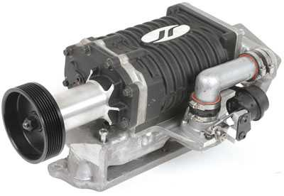
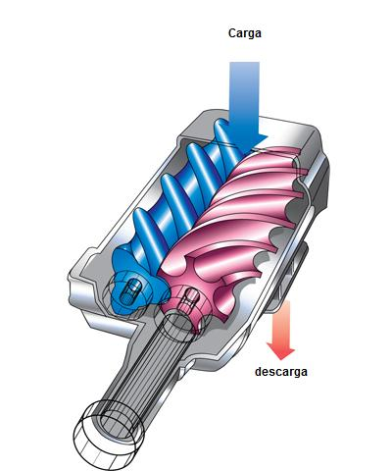
MARCO TEÓRICO
Supercargador

Slide 32
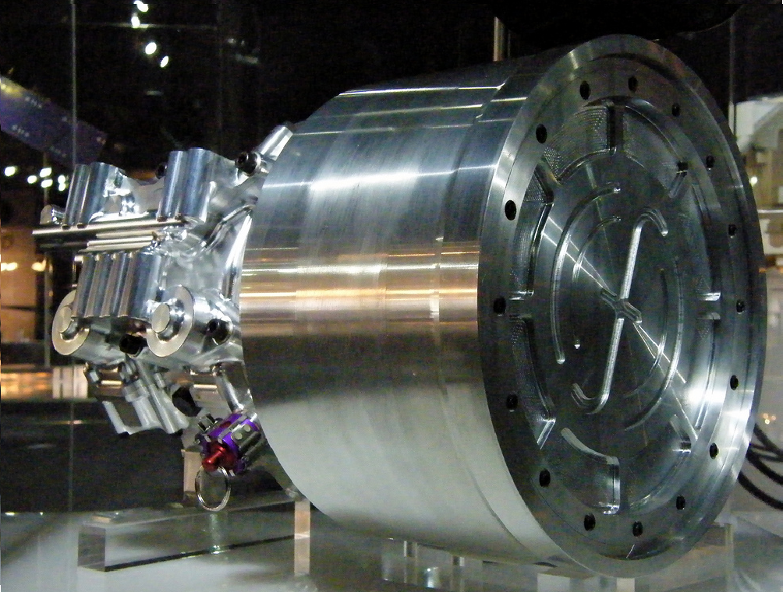
SISTEMAS DE RECUPERACIÓN
DE ENERGÍA
AUTOMOTRICES
MARCO TEÓRICO

Slide 33
MARCO TEORICO
La tecnología es prácticamente nueva
SISTEMAS DE RECUPERACIÓN
DE ENERGÍA AUTOMOTRICES
Esta todavía en desarrollo en búsqueda de nuevas alternativas

Slide 34
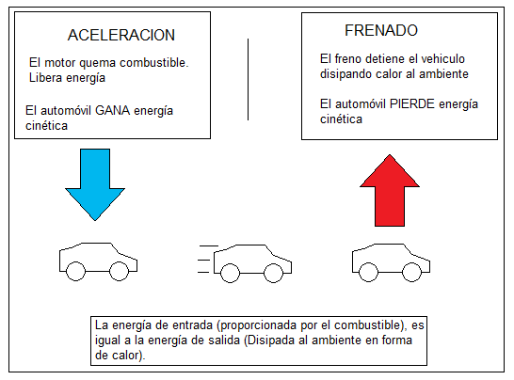
MARCO TEORICO

Slide 35
MARCO TEORICO

Slide 36
TIPOS DE SISTEMAS DE RECUPERACIÓN DE ENERGÍA CINÉTICA
AUTOMOTRICES
MARCO TEORICO

Slide 37
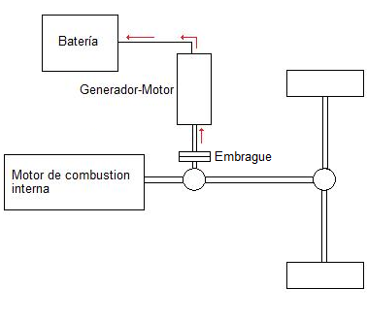
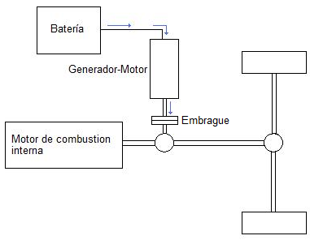
SISTEMA DE RECUPERACIÓN ELÉCTRICO
MARCO TEORICO

Slide 38
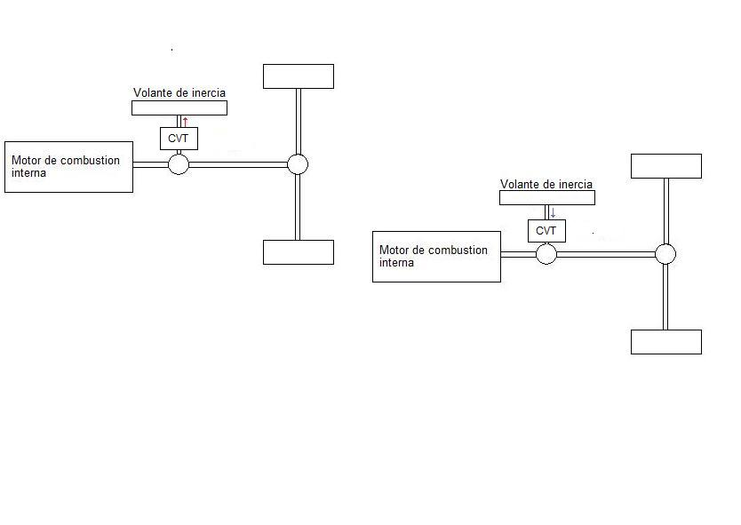
SISTEMA DE RECUPERACIÓN MECÁNICO
MARCO TEORICO

Slide 39
MARCO TEORICO

Slide 40
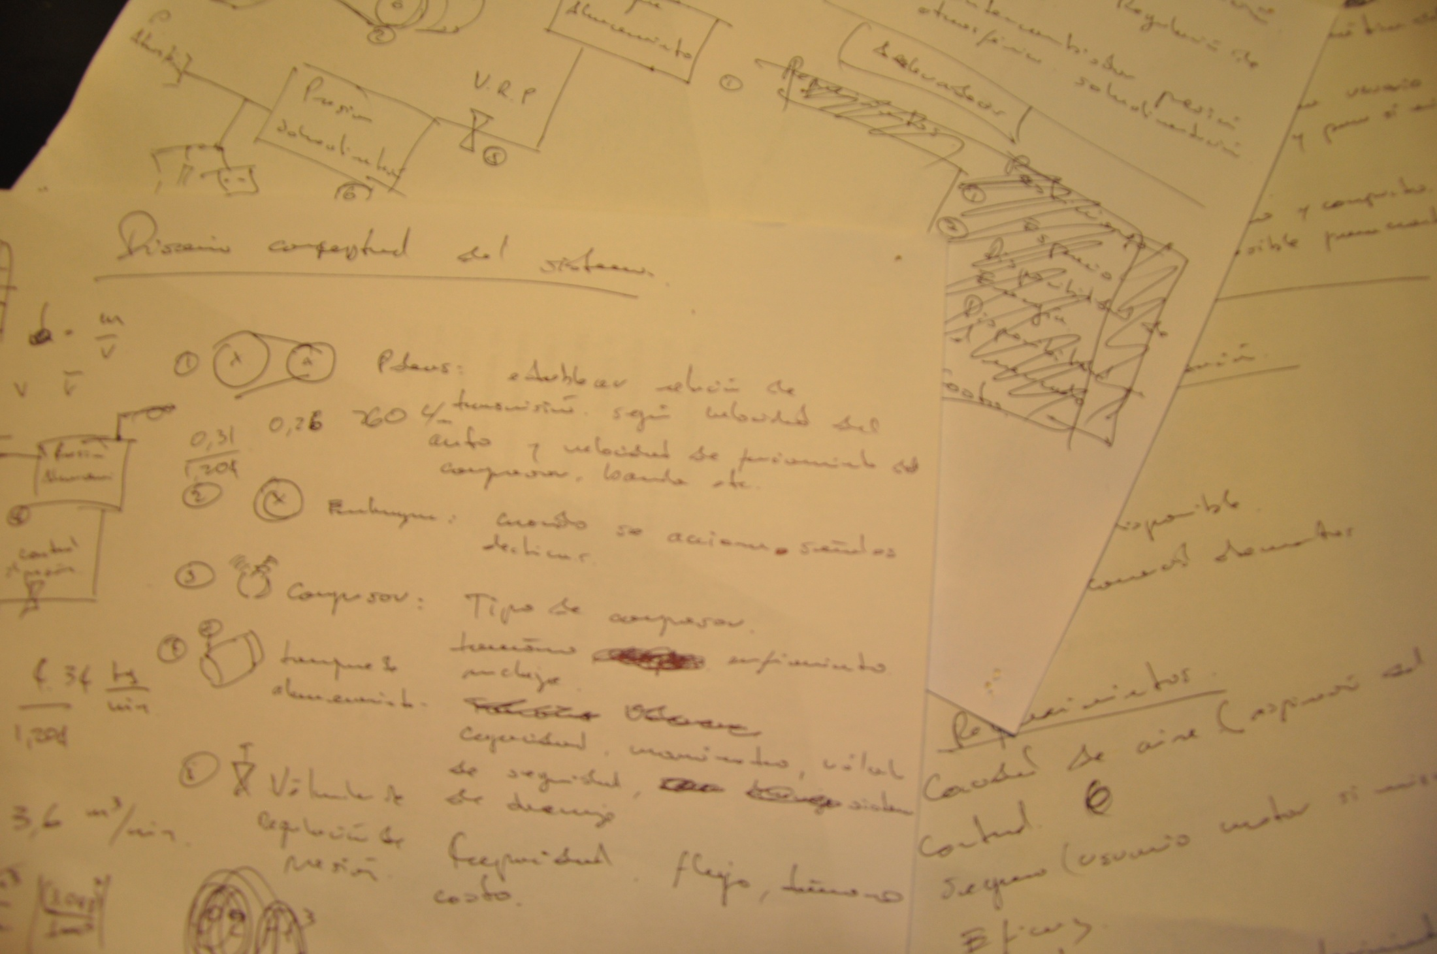
DISEÑO DEL SISTEMA

Slide 41
FUNCIONAMIENTO
DEL SISTEMA DE RECUPERACIÓN DE ENERGIA CINÉTICA PARA SOBREALIMENTACIÓN
DISEÑO DEL SISTEMA

Slide 42
DISEÑO DEL SISTEMA

Slide 43
DISEÑO DEL SISTEMA
Mediante el accionamiento del pedal de freno, transmite el movimiento de la rueda del automóvil a un sistema de transmisión.
Transforma la energía cinética del automóvil en energía potencial (aire comprimido).
Mediante un compresor almacena el aire en un tanque hasta una presión determinada.
Direcciona el aire almacenado al motor del automóvil.
El usuario controla el encendido y apagado del equipo.

Slide 44
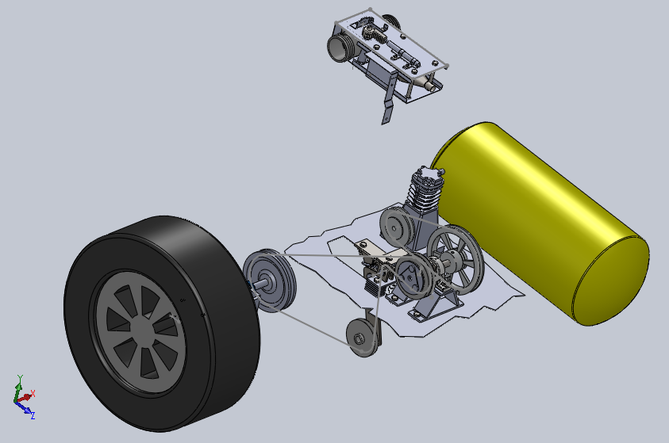
DISEÑO DEL SISTEMA

Slide 45
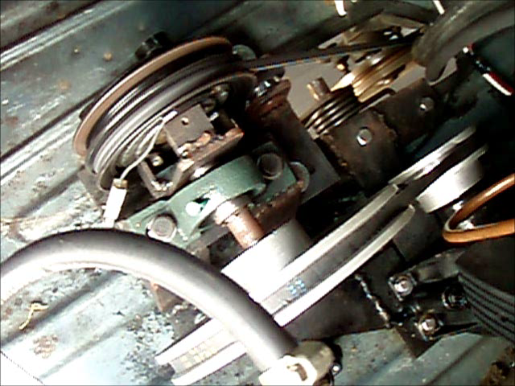
DISEÑO DEL SISTEMA

Slide 46
REQUERIMIENTOS
DISEÑO DEL SISTEMA
Control
Seguridad
Eficaz
Eficiente
Accesibilidad para mantenimiento

Slide 47
DISEÑO DEL SISTEMA
El sistema debe tener dos modos de encendido; normal y permanente
El paso de aire del distribuidor debe ser controlado mediante el accionamiento del acelerador .(piñón cremallera)
El sistema debe tener la capacidad de ser fácilmente configurado para que inyecte aire adicional al sistema de aspiración normal en caso de ser necesario.
Notes:
permitiendo que el sistema comprima aire únicamente cuando el vehículo se encuentra en fase de frenado.

Slide 48
RESTRICCIONES
DISEÑO DEL SISTEMA
Espacio físico.
Energía disponible para recuperación
Disponibilidad comercial.
Costo

Slide 49
ELEMENTOS
SELECCIONADOS
DISEÑO DEL SISTEMA
Embrague electromagnético
Compresor de pistón
Transmisión de potencia de bandas
Control eléctrico

Slide 50
DISEÑO DEL SISTEMA
Sistema de recuperación de energía cinética para sobrealimentación
Sistema de recuperación de energía
Sistema de transmisión de potencia
Sistema de aire comprimido
Sistema de sobrealimentación
Sistema de distribución y regulación de aire
Sistemas secundarios
Subsistemas
Sistema de control
Sistema de control

Slide 51
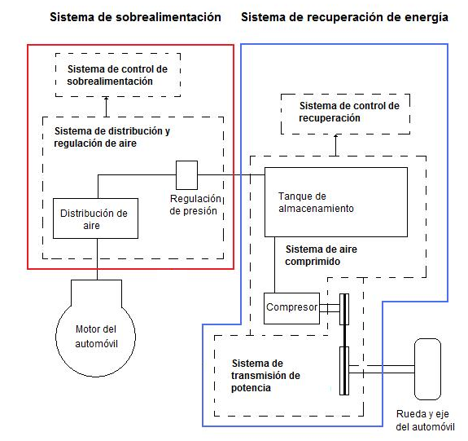
DISEÑO DEL SISTEMA
Notes:
Sistema de transmisión de potencia. Transfiere la energía del eje del vehículo al compresor cuando es requerido.
Sistema de aire comprimido. Se encarga de comprimir, transportar y almacenar el aire que utiliza el sistema de recuperación.
Sistema de distribución y regulación de aire. Se encarga del manejo de aire comprimido; tanto de su regulación (presión y caudal de sobrealimentación) y de la distribución al motor del automóvil.
En el capítulo de diseño se tratará por separado el diseño del sistema de control de los dos sistemas
Sistema de control de recuperación. Controla el momento de activación del sistema de recuperación.
Sistema de control de sobrealimentación. Controla el momento de activación del sistema de sobrealimentación.

Slide 52
ESQUEMA DE LOS SISTEMAS DE CONTROL
DISEÑO DEL SISTEMA

Slide 53
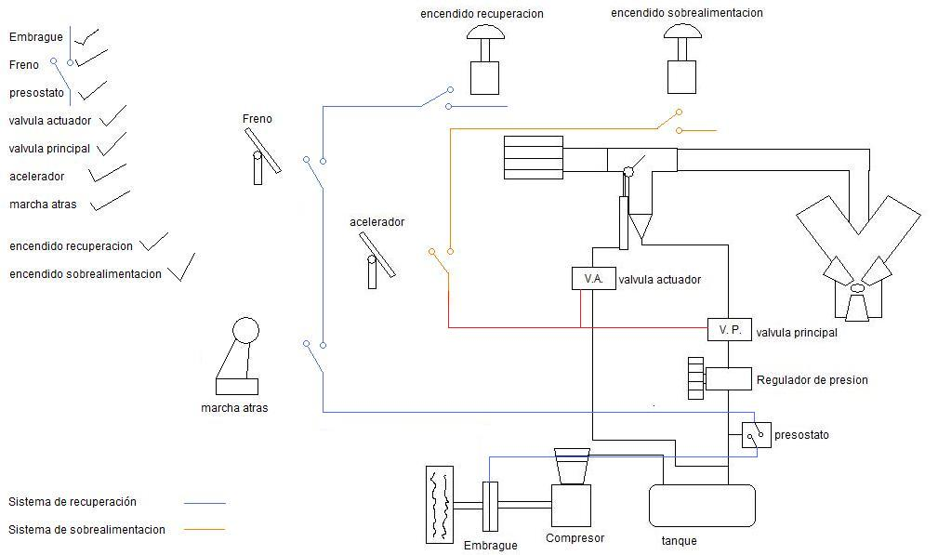
DISEÑO DEL SISTEMA

Slide 54
DISEÑO DEL SISTEMA
Diseño
Diseño de flechas
Selección de bandas
Determinación del diámetro de la manguera y la caída de presión
Determinación del caudal de aire y volumen del tanque
Selección de rodamientos
Diseño del distribuidor de aire

Slide 55
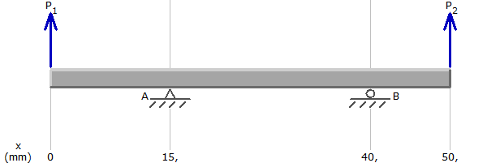



    DISEÑO DE FLECHAS
DISEÑO DEL SISTEMA
Cargas en la flecha
Se escoge el acero
Cálculo de diámetro mínimo para resistir
Factor de seguridad real

Slide 56
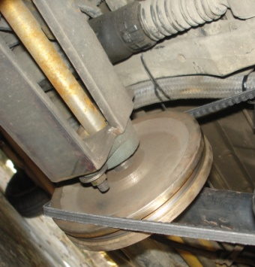
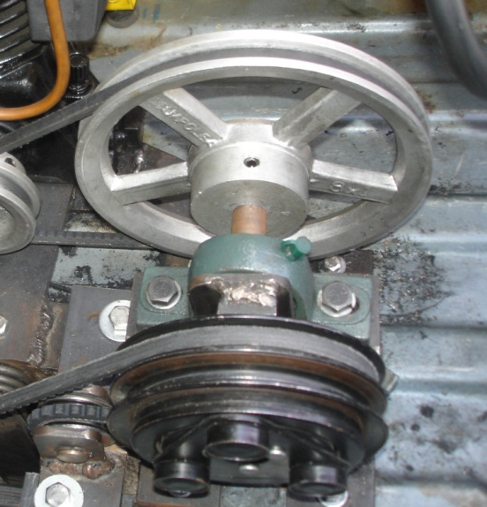
    DISEÑO DE FLECHAS
DISEÑO DEL SISTEMA
Flecha primaria.
Longitud: 188 mm
Diámetro: 20 mm
Flecha secundaria
Longitud: 112 mm
Diámetro: 14mm

Slide 57
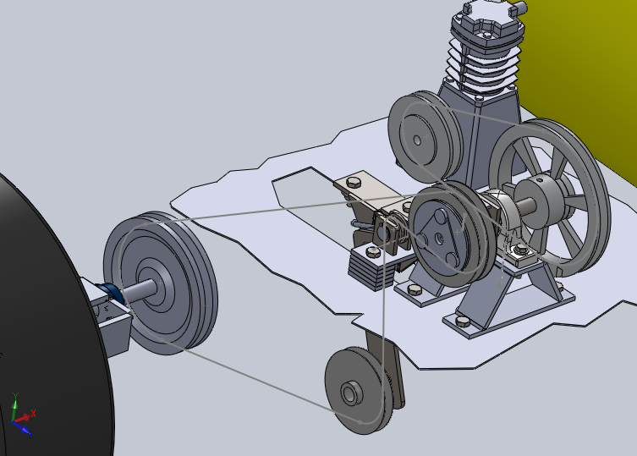

    SELECCIÓN DE BANDAS
DISEÑO DEL SISTEMA
1era relación.
Tipo de banda: 3VX710 cantidad: 1
Diámetro de polea mayor: 7.87" (199.8 mm)
Diámetro de polea menor: 4.7" (119.3 mm)
Distancia entre centros nominal: 23.4"-0.8+1
2da relación.
Tipo de banda: 3VX425 cantidad: 1
Diámetro de polea mayor: 8" (203.2 mm)
Diámetro de polea menor: 3.5" (88.9 mm)
Distancia entre centros nominal: 11.02"-0.5+1

Slide 58
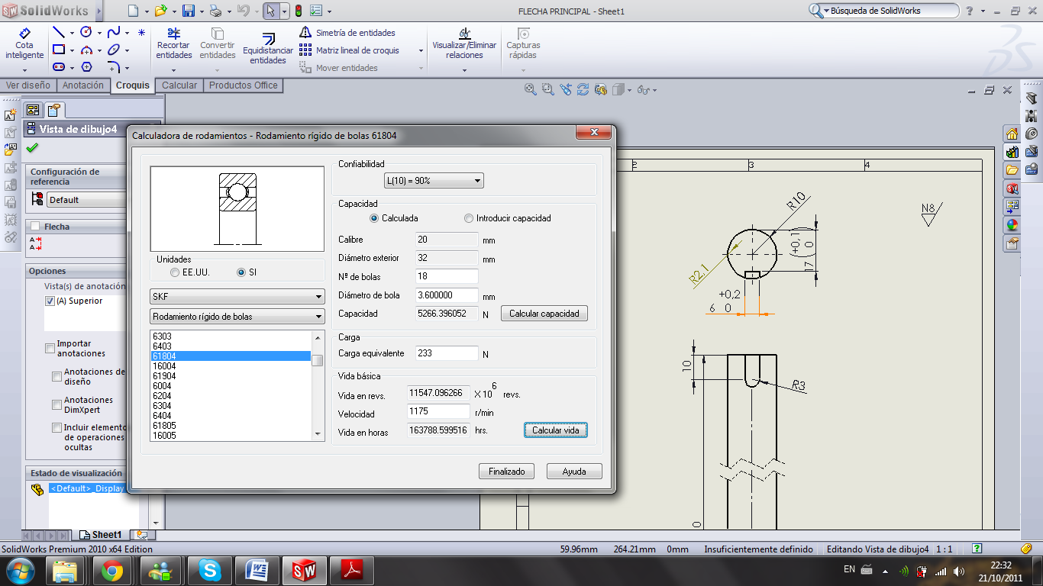

    SELECCIÓN DE RODAMIENTOS
DISEÑO DEL SISTEMA
Rodamiento No 1
Notes:
C: capacidad de carga dinámica.
P: carga dinámica equivalente sobre el rodamiento.
n: velocidad constante de rotación en rev/min = 1000 r.p.m.

Slide 59
    SELECCIÓN DE RODAMIENTOS
DISEÑO DEL SISTEMA
Rodamiento No 2
Denominación: SYH 3/4 TF
Soporte: SYH 504 U
Rodamiento Y: YAR 204-012-2F
d= 19.0mm
C= 12700 N
Canastilla
Denominación: HK 2016.2RS
d= 20.0mm
C= 8420 N
Rodamiento No 1
Rodamiento: 61804 SKF
d
:=
20
mm
D
:=
32
mm
No
:=
18
(Número de bolas)
C
:=
5.266
kN
:=
conf
90
%
: =
vida
163788
horas

Slide 60
    DETERMINACIÓN DEL CAUDAL DE AIRE Y VOLUMEN DEL TANQUE
DISEÑO DEL SISTEMA
l/s
Cálculo del flujo másico ideal
kg/s
Cálculo del flujo másico real
kg/s

Slide 61

    DETERMINACIÓN DEL CAUDAL DE AIRE Y VOLUMEN DEL TANQUE
DISEÑO DEL SISTEMA
Cálculo de la masa de aire requerida
kg
Cálculo del volumen del tanque de almacenamiento
l

Slide 62

    DETERMINACIÓN DEL DIÁMETRO DE LA MANGUERA Y LA CAÍDA DE PRESIÓN
DISEÑO DEL SISTEMA
Se utiliza la ecuación de la energía entre la salida del tanque y el ingreso al motor
Diámetro escogido:
3 ½ pulg.
Velocidad del aire
Número de Reynolds

Slide 63
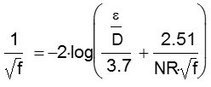


    DETERMINACIÓN DEL DIÁMETRO DE LA MANGUERA Y LA CAÍDA DE PRESIÓN
DISEÑO DEL SISTEMA
Ecuación de Colebrook
Pérdida de energía debido a la fricción
psi

Slide 64
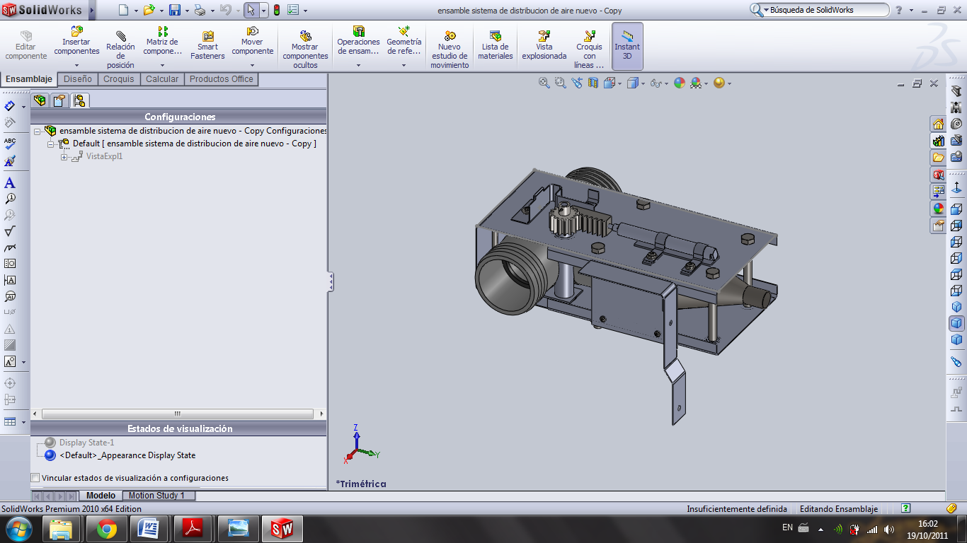
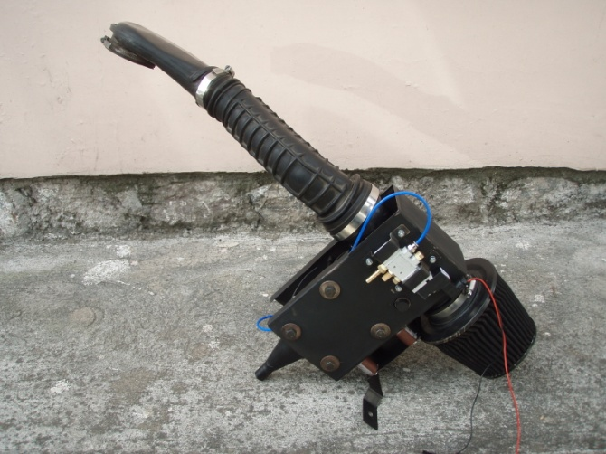
    DISEÑO DEL DISTRIBUIDOR DE AIRE
DISEÑO DEL SISTEMA
Número de dientes | 15
Módulo | 2
Piñón
Longitud | 30 mm
Módulo | 2
Cremallera
Longitud de la carrera | 25 mm
Diámetro | 8 mm
Cilindro de
simple efecto

Slide 65
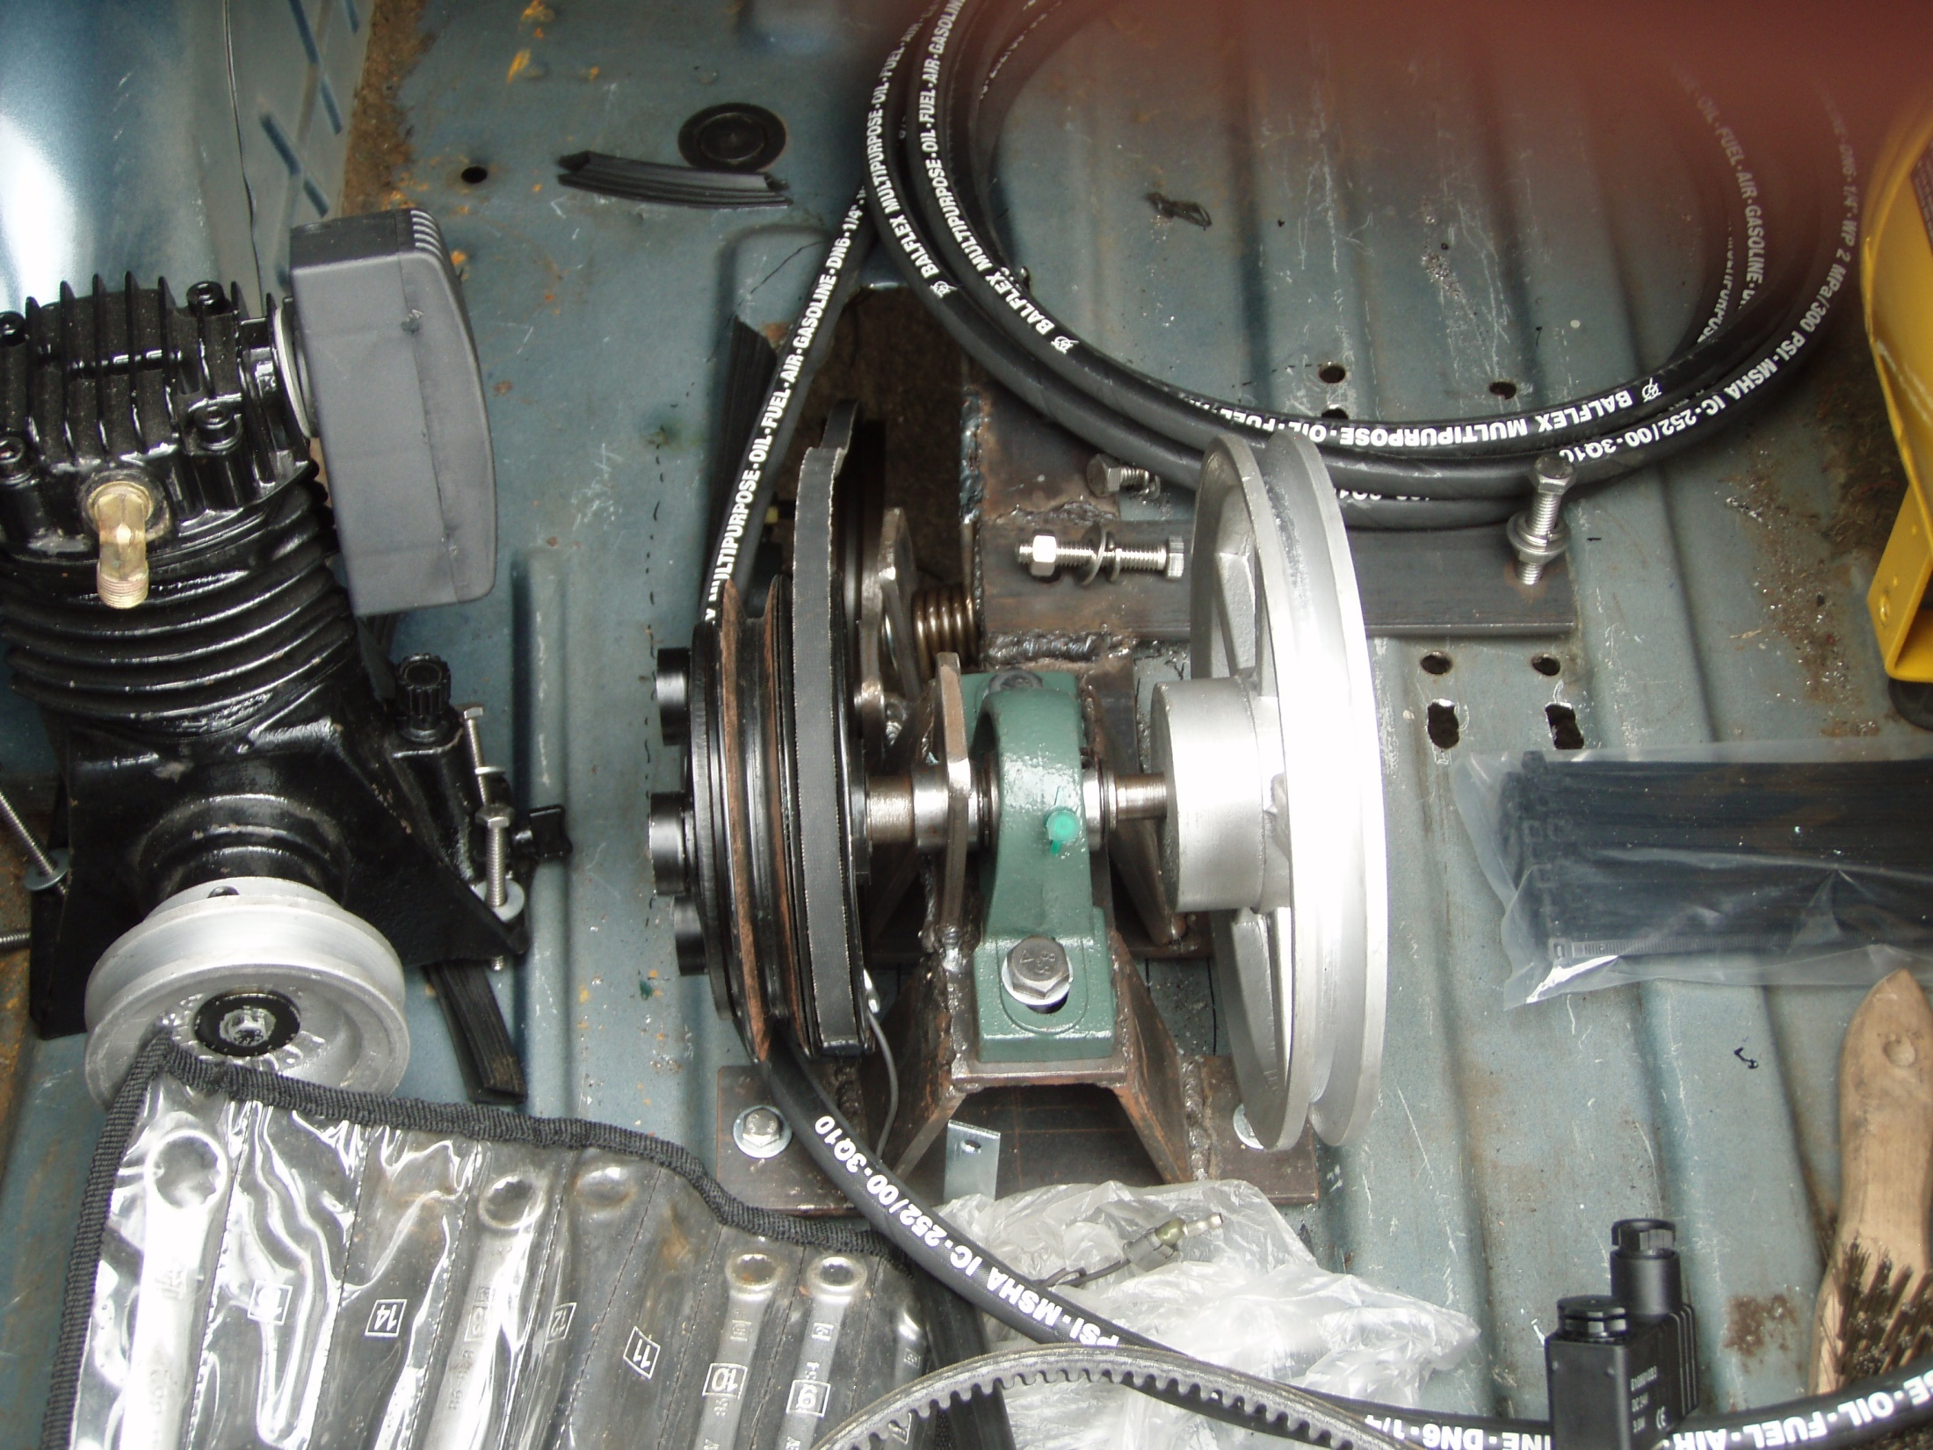
CONSTRUCCIÓN
DEL SISTEMA

Slide 66
CONSTRUCCIÓN DEL SISTEMA
El laboratorio de máquinas herramientas del Departamento de Ciencias de la Energía y Mecánica fue el centro principal para la construcción y montaje de los elementos del sistema.

Slide 67
DIAGRAMAS DE PROCESOS DE FABRICACIÓN
CONSTRUCCIÓN DEL SISTEMA

Slide 68
CONSTRUCCIÓN DEL SISTEMA
Elementos sistema de recuperación
Notes:
68

Slide 69
CONSTRUCCIÓN DEL SISTEMA
Elementos sistema de recuperación
Notes:
69

Slide 70
CONSTRUCCIÓN DEL SISTEMA
Elementos sistema de sobrealimentación
Notes:
70

Slide 71
CONSTRUCCIÓN DEL SISTEMA
Elementos sistema de sobrealimentación
Notes:
71

Slide 72
MONTAJE DEL SISTEMA
CONSTRUCCIÓN DEL SISTEMA

Slide 73
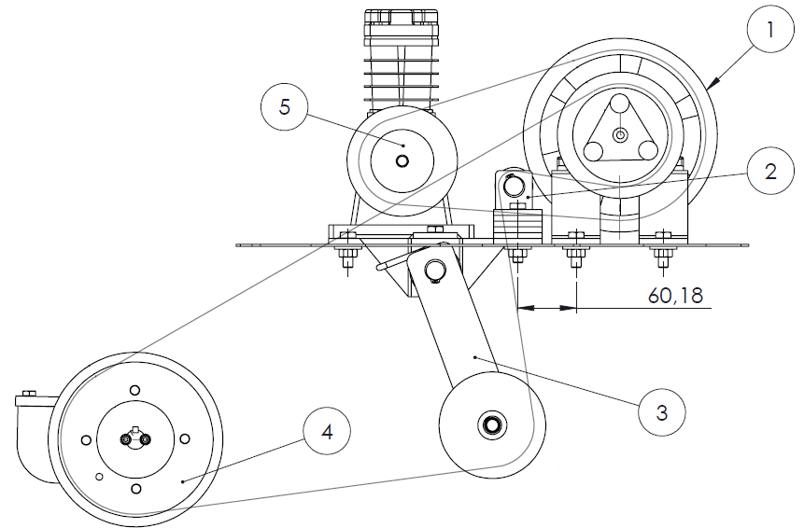
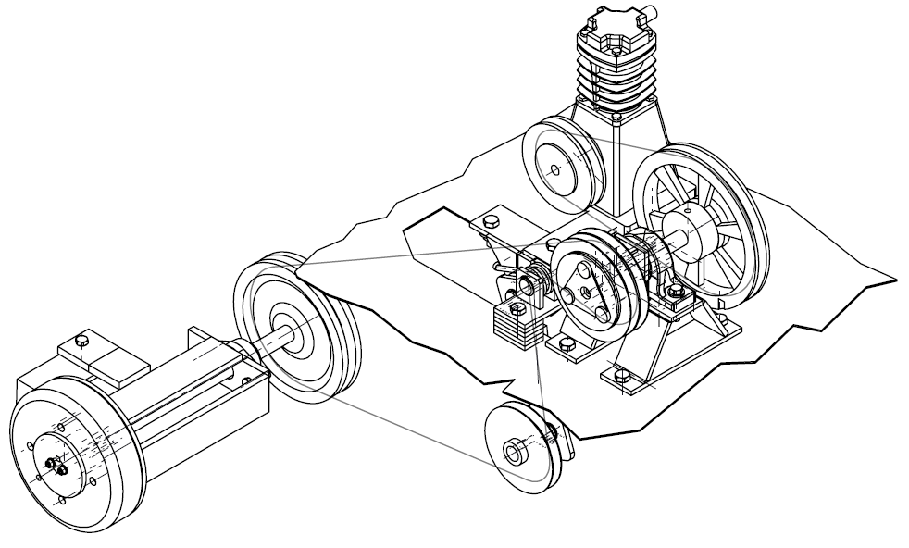
SISTEMA DE RECUPERACIÓN
CONSTRUCCIÓN DEL SISTEMA
Soporte del embrague
Soporte del rodamiento
Tensor
Soporte inferior
Polea del compresor
Notes:
73

Slide 74
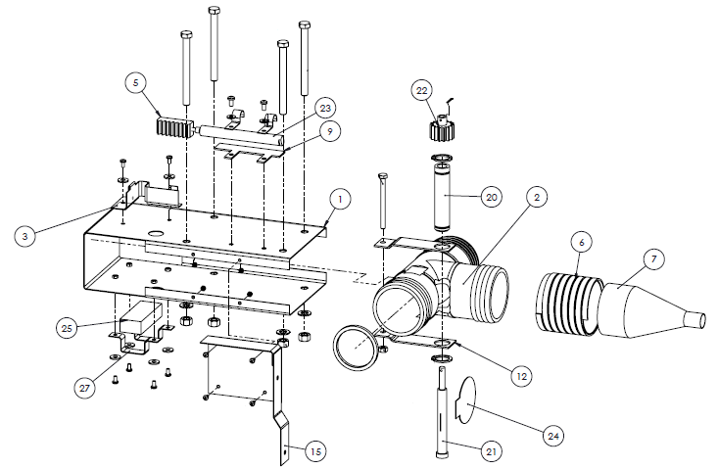
SISTEMA DE SOBREALIMENTACIÓN
CONSTRUCCIÓN DEL SISTEMA
Soporte
Tubería tee
Guía de la cremallera
Cremallera
Manguera
Reducción
Soporte actuador
12. Soporte guía del piñón
15. Soporte vertical
20. Cilindro soporte
21. Eje aleta
22. Piñón
23. Actuador lineal
24. Aleta
25. Válvula
27. Soporte válvula
Notes:
74

Slide 75
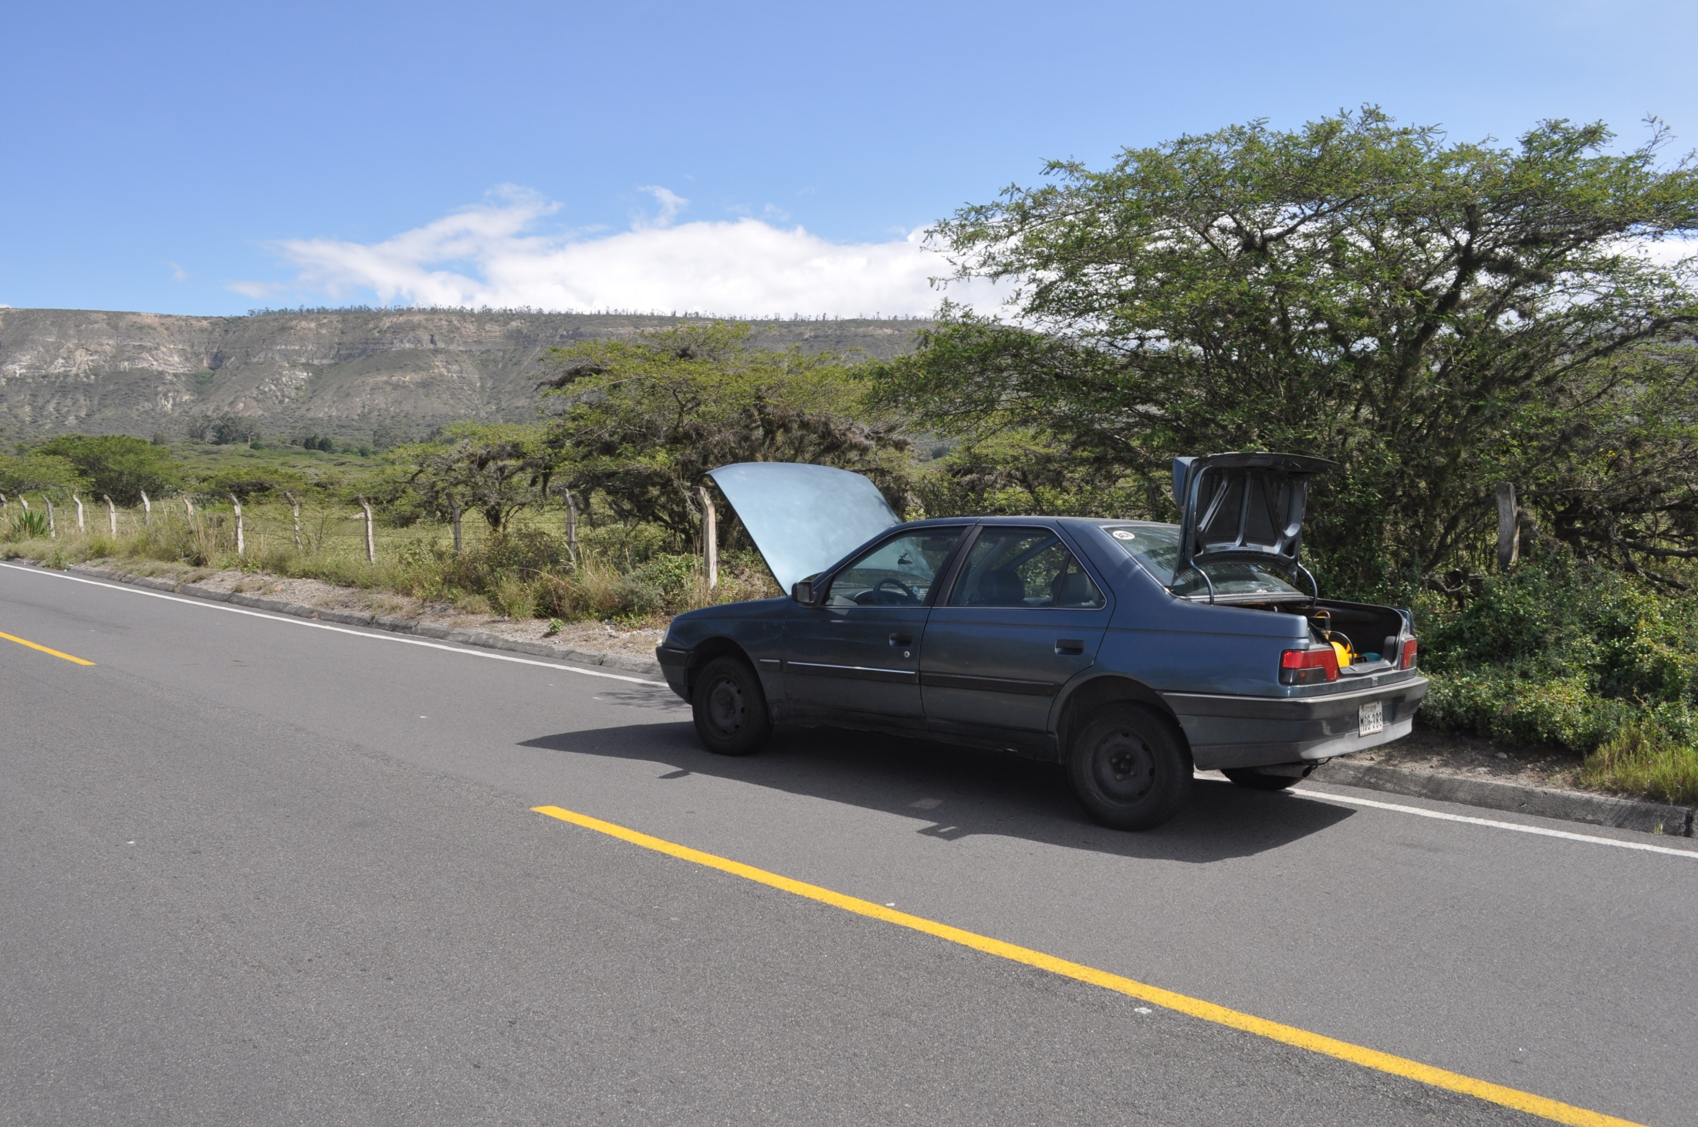
UBICACIÓN DEL SISTEMA EN EL AUTOMÓVIL
CONSTRUCCIÓN DEL SISTEMA

Slide 76
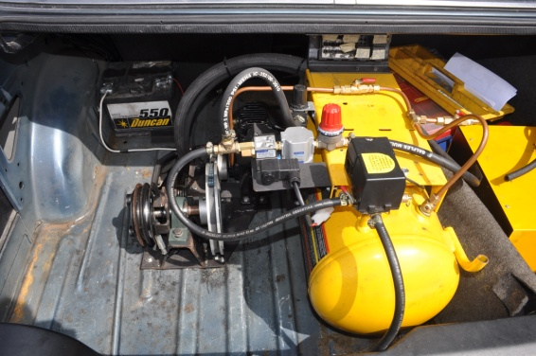
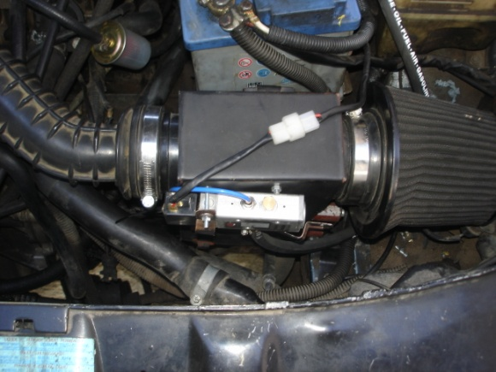
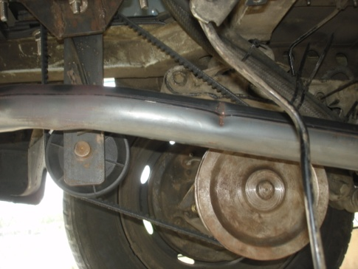
CONSTRUCCIÓN DEL SISTEMA

Slide 77
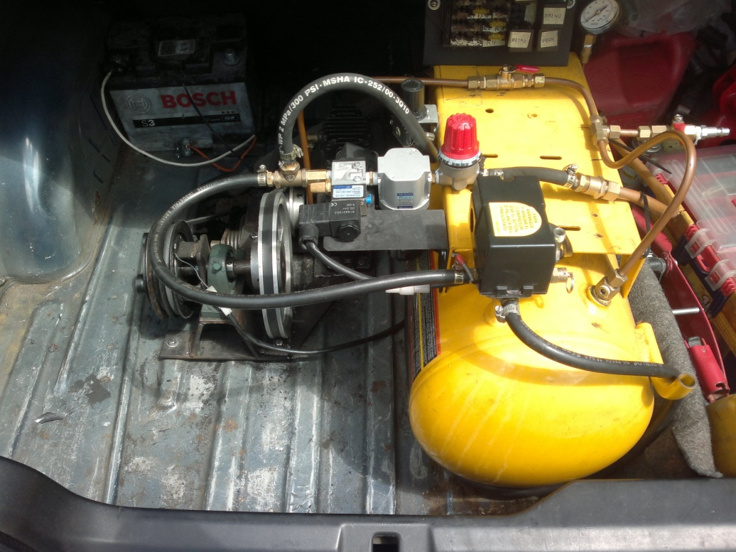
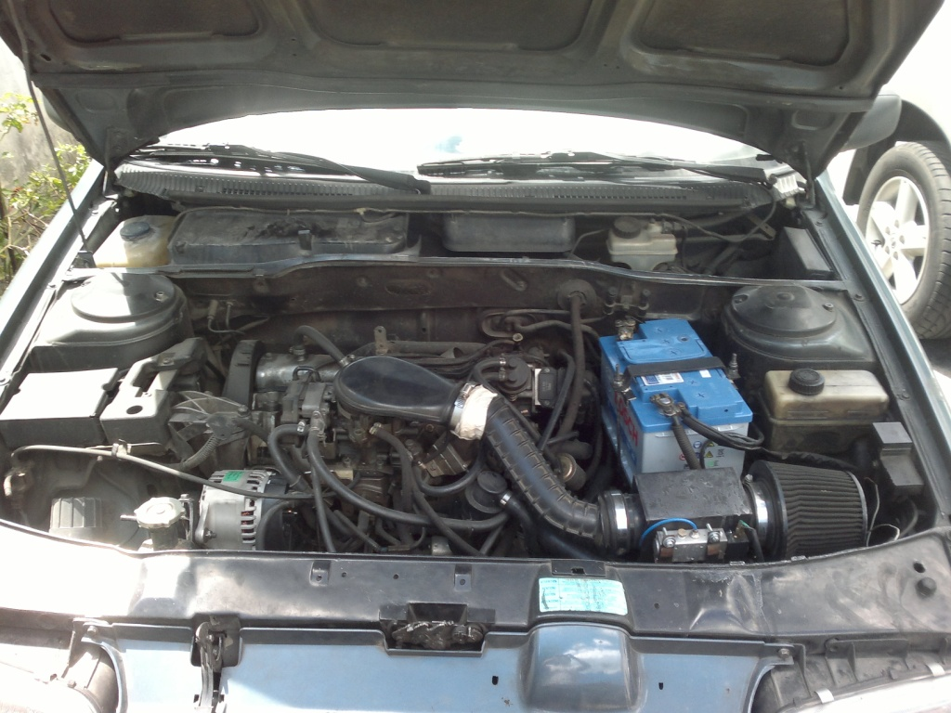
CONSTRUCCIÓN DEL SISTEMA

Slide 78
CAMBIOS REALIZADOS AL DISEÑO DURANTE LA CONSTRUCCIÓN
CONSTRUCCIÓN DEL SISTEMA
Se redujo el diámetro de la tubería de 3½” a ¾”
Se instaló un tanque de 25 litros
Notes:
78

Slide 79
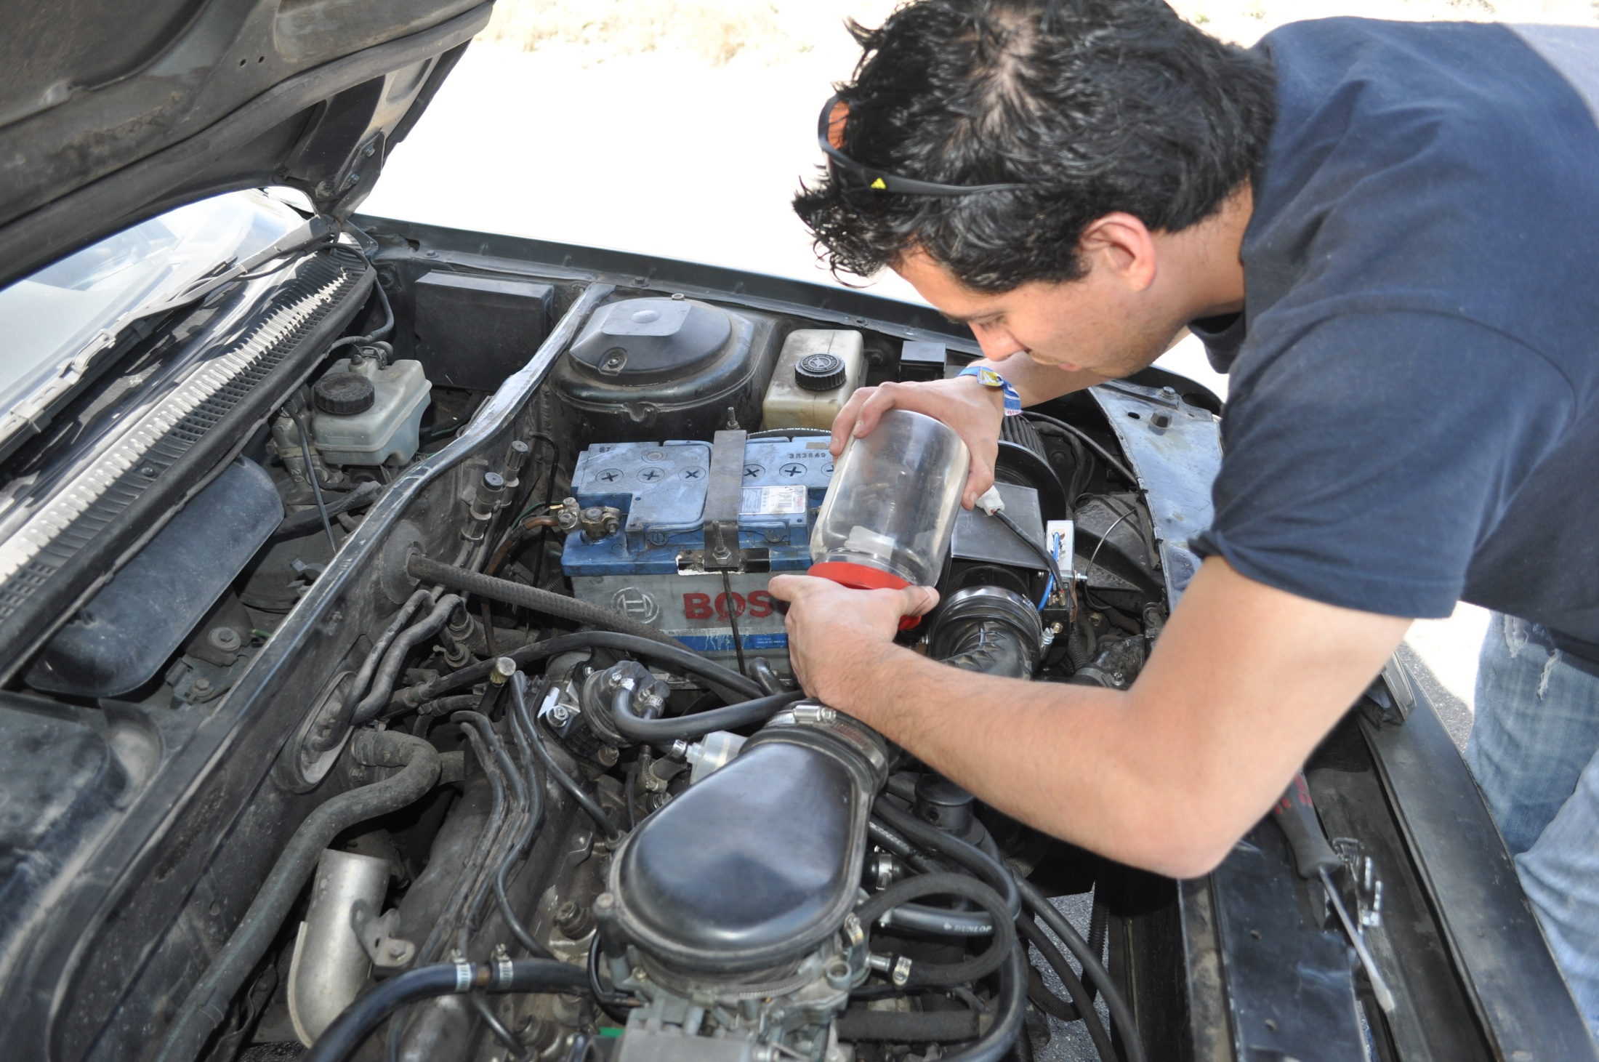
PRUEBAS DE FUNCIONAMIENTO

Slide 80
PRUEBAS DE FUNCIONAMIENTO
Prueba de potencia máxima
Prueba de caudal
Prueba de presión
Prueba de recuperación de energía
Prueba de almacenamiento de energía neumática
Notes:
80

Slide 81
PRUEBAS DE FUNCIONAMIENTO
Las pruebas se realizaron con el fin de evaluar la eficacia y eficiencia del sistema de recuperación de energía cinética y del sistema de sobrealimentación
Notes:
81

Slide 82
PRUEBAS DE FUNCIONAMIENTO
Notes:
82

Slide 83
PRUEBA DE POTENCIA MÁXIMA Y CONSUMO DE COMBUSTIBLE
PRUEBAS DE FUNCIONAMIENTO
Determina:
Pf_{r}: Potencia que absorbe el Sistema de Recuperación.
Pf_{a}: Potencia con el sistema de recuperación apagado.
Pf_{e}: Potencia con el sistema de recuperación encendido.
k: Fracción de potencia
Pf_{se}: Potencia con el sistema de sobrealimentación encendido.
Pf_{sa}: Potencia con el sistema de sobrealimentación apagado
CEC_{e}: Consumo específico de combustible con el sistema de sobrealimentación encendido.
CEC_{a}: Consumo específico de combustible con el sistema de sobrealimentación apagado.

Slide 84
PRUEBAS DE FUNCIONAMIENTO
PROCEDIMIENTO:
Ubicar el vehículo al inicio de la ruta establecida para la prueba.
Instalar el reservorio auxiliar para medición de combustible.
Llenar el reservorio con combustible hasta la marca.
Conectar el acelerómetro a la toma de 12 V en la cabina e instalarlo en el parabrisas.
Encender el acelerómetro y colocarlo en posición “HP”.
Ingresar el peso del vehículo incluido sus ocupantes.
Nivelar el equipo según el manual de usuario.
Encender el vehículo y esperar la señal de “Go”.
Empezar a acelerar y activar el cronómetro al mismo tiempo.
Cambiar de marchas al llegar a la línea roja del tacómetro.
Desacelerar hasta detenerse.
Detener el cronómetro.
Apagar el motor.
Observar el valor de potencia máxima en el equipo y registrarlo.
Medir el volumen final de combustible en el reservorio.
Tabular datos.

Slide 85
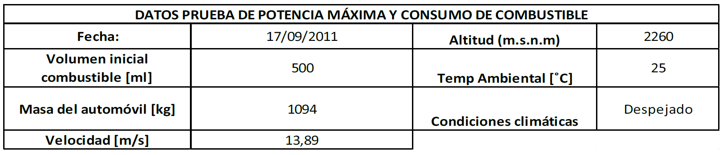
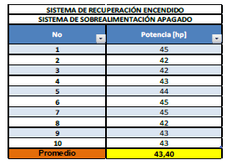
PRUEBAS DE FUNCIONAMIENTO
DATOS
OBTENIDOS

Slide 86
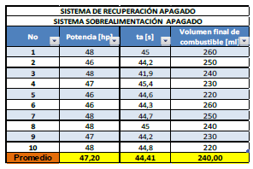
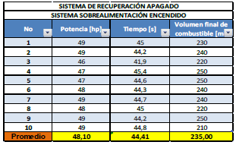
PRUEBAS DE FUNCIONAMIENTO
DATOS
OBTENIDOS

Slide 87




PRUEBAS DE FUNCIONAMIENTO
RESULTADOS OBTENIDOS
= 3,80 hp
= 0,08
= 47,20 hp
= 407,09 g/kWh
= 407,03 g/kWh
= 43,40 hp
= 48,10 hp
= 47,20 hp

Slide 88

PRUEBA DE CAUDAL
PRUEBAS DE FUNCIONAMIENTO
Determina:
: Caudal de aire que consume el motor en aspiración natural
: Caudal de aire que entrega el sistema de sobrealimentación

Slide 89
PRUEBAS DE FUNCIONAMIENTO
PROCEDIMIENTO:
Verificar que la presión de almacenamiento sea de 120 psi
Ubicar el vehículo en el lugar establecido para la prueba
Desmontar el depurador de aire del motor
Encender el vehículo
Ubicar el anemómetro en la entrada del motor
Acelerar el motor hasta 200 rpm y mantener estable
Repetir el procedimiento para 2500, 3000, 3500 y 4000 rpm
Apagar el vehículo
Ubicar el anemómetro en la salida del sistema de sobrealimentación
Abrir la válvula de paso del sistema de sobrealimentación
Medir la velocidad de flujo y registrar los datos

Slide 90
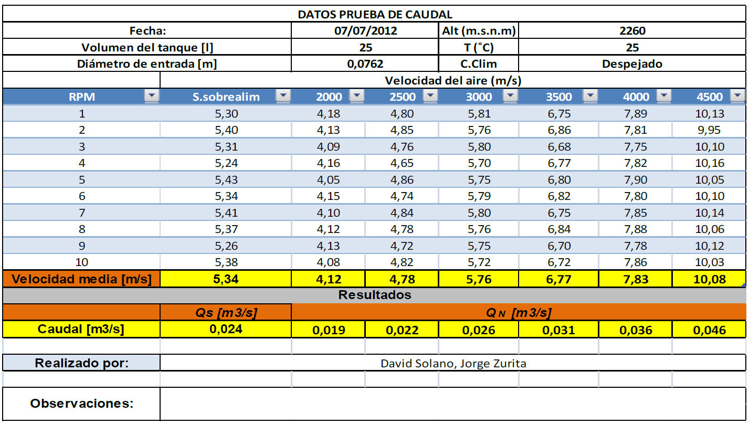
PRUEBAS DE FUNCIONAMIENTO
DATOS
OBTENIDOS

Slide 91
PRUEBAS DE FUNCIONAMIENTO
RESULTADOS OBTENIDOS
= 0,019 – 0,046 m3/s
= 0,024 m3/s

Slide 92

PRUEBA DE PRESIÓN
PRUEBAS DE FUNCIONAMIENTO
Determina:
: Presión de salida del tanque
: Presión de entrada al intercambiador de aire
: Eficiencia del sistema de sobrealimentación

Slide 93


PRUEBAS DE FUNCIONAMIENTO
PROCEDIMIENTO:
Estacionar el vehículo
Conectar los manómetros a la salida del tanque y a la entrada del intercambiador
Abrir la válvula de paso del tanque
Medir la presión
Medir la presión
Tabular los datos

Slide 94
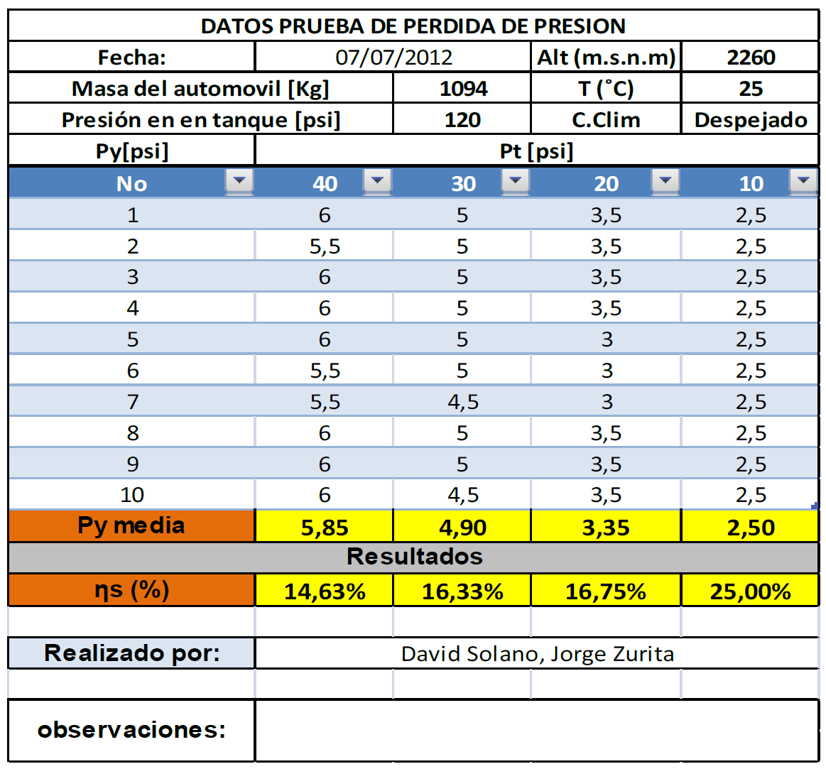
PRUEBAS DE FUNCIONAMIENTO
DATOS
OBTENIDOS
Notes:
pt Presión de salida del tanque
pyPresión de entrada al intercambiador de aire

Slide 95
PRUEBAS DE FUNCIONAMIENTO
RESULTADOS OBTENIDOS
= 2,50 – 5,85 psi
= 10 – 40 psi
= 14,63 – 25,00 %

Slide 96




PRUEBA DE RECUPERACIÓN DE ENERGÍA
PRUEBAS DE FUNCIONAMIENTO
Se obtiene la gráfica
: Diferencia de presión en el tanque de almacenamiento
: Tiempo que tarda el tanque en llegar a la presión requerida
: Velocidad del vehículo

Slide 97
PRUEBAS DE FUNCIONAMIENTO
PROCEDIMIENTO:
Encender el motor
Verificar que el cronómetro este en 0.
Verificar que la presión en el tanque de almacenamiento se encuentre en 50 psi
Acelerar hasta alcanzar una velocidad de 40 km/h
Mantener constante la velocidad a 40 km/h
Encender el sistema de recuperación de manera permanente y arrancar el cronómetro simultáneamente
Esperar a que la presión llegue a 60 psi y parar el cronómetro
Apagar el sistema de recuperación
Detener el vehículo
Apagar el motor
Tabular datos obtenidos
Repetir el procedimiento para velocidades de 45, 50, 55, 60 km/h)
Notes:
Velocidad constante y el sistema empieza a comprimir aire

Slide 98

PRUEBAS DE FUNCIONAMIENTO
DATOS
OBTENIDOS

Slide 99

PRUEBAS DE FUNCIONAMIENTO
RESULTADOS
OBTENIDOS

Slide 100



PRUEBA DE ALMACENAMIENTO DE ENERGÍA NEUMÁTICA
PRUEBAS DE FUNCIONAMIENTO
Determina:
: Potencia neumática
: Potencia de entrada al sistema de recuperación
: Eficiencia del sistema de recuperación

Slide 101
PRUEBAS DE FUNCIONAMIENTO
PROCEDIMIENTO
Ubicar el vehículo al inicio de la ruta establecida para la prueba
Verificar que el cronómetro se encuentre en cero (0).
Verificar que la presión en el tanque de almacenamiento sea de 60 psi
Acelerar hasta alcanzar una velocidad de 50 km/h
Mantener la velocidad constante a 50 km/h
Encender el interruptor del sistema de recuperación en modo permanente y arrancar el cronómetro simultáneamente
Esperar a que el cronómetro llegue a 60 psi y parar el cronómetro
Apagar el sistema de recuperación
Detener el vehículo
Apagar el motor
Tabular los datos obtenidos

Slide 102


PRUEBAS DE FUNCIONAMIENTO
DATOS
OBTENIDOS
Notes:
Fraccion de potencia

Slide 103
PRUEBAS DE FUNCIONAMIENTO
= 0,08 kW
RESULTADOS
OBTENIDOS
= 0,19 kW
: 40,58 %

Slide 104
ANÁLISIS DE RESULTADOS

Slide 105

EFICACIA DEL SISTEMA DE RECUPERACIÓN
ANÁLSIS DE RESULTADOS
Notes:
Prueba de recuperacion de energia
105

Slide 106

EFICIENCIA DEL SISTEMA DE RECUPERACIÓN
ANÁLSIS DE RESULTADOS
Notes:
Prueba de almacenamiento de energia neumartica
106

Slide 107


ANÁLSIS DE RESULTADOS
EFICACIA DEL SISTEMA DE SOBREALIMENTACIÓN
Notes:
107

Slide 108

ANÁLSIS DE RESULTADOS

Slide 109


EFICIENCIA DEL SISTEMA DE SOBREALIMENTACIÓN
Notes:
109

Slide 110







ANÁLSIS DE RESULTADOS

Slide 111







Slide 112
CONCLUSIONES
Notes:
112

Slide 113
CONCLUSIONES
Se cumplió con el objetivo de diseñar un sistema de recuperación de energía cinética mediante la compresión de aire.
El sistema de recuperación tiene una eficiencia relativamente baja debido a las perdidas en la transmisión de potencia y su eficacia depende de la velocidad del vehículo (a mayor velocidad, mayor eficacia).

Slide 114
CONCLUSIONES
El sistema de sobrealimentación instalado tiene baja eficiencia debido a las pérdidas de presión en el ducto utilizado, lo cual no permite cubrir el requerimiento de aire del motor.
El sistema de sobrealimentación no es eficaz, lo cual demuestra que no es posible sobrealimentar un motor de automóvil con aire comprimido almacenado en un tanque en las condiciones y con los elementos utilizados en este trabajo.

Slide 115
RECOMENDACIONES
Notes:
115

Slide 116
RECOMENDACIONES
Se recomienda usar el aire almacenado para otro tipo de aplicaciones diferentes a la sobrealimentación como: accionamiento de herramientas neumáticas, sistemas neumáticos de suspensión, inflado de llantas, etc.

Slide 117
RECOMENDACIONES
Mejorar el sistema de control del sistema de recuperación de energía de tal forma que se pueda aumentar su eficacia, para lo cual se recomienda usar un sistema de transmisión que permita mantener la velocidad de giro del compresor constante a cualquier velocidad del vehículo.
Cuando se requiera sobrealimentar un motor de automóvil, se recomienda utilizar un compresor de flujo continuo.

Slide 118

MUCHAS GRACIAS
Notes:
118

